Slide 1
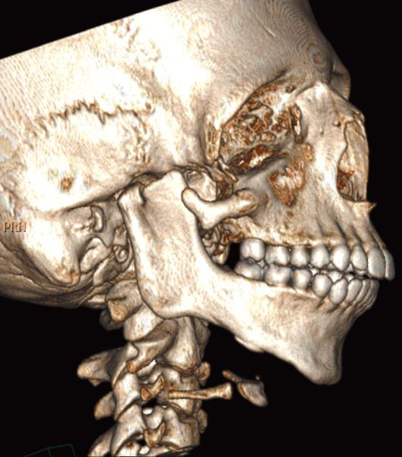
Синдромальная патология челюстно лицевой области
Багазиева Э. 515леч

Slide 2
Косая расщелина лица— это тяжелая врожденная патология, возникающая в результате несращения носолобного и верхнечелюстного буфов в период эмбрионального развития ребенка. Расщелина может быть полной и неполной, одно- и двусторонней. Чаще встречаются неполные косые расщелины лица.
Клинически расщелина начинается от верхней губы (справа или слева от фильтрума) и далее продолжается по направлению к нижнему веку и верхненаружному краю орбиты. Если расщелина неполная, то имеется расщеление тканей только верхней губы, а далее, по ходу расщелины, определяется недоразвитие мягких и твердых тканей лица в виде втянутой борозды от верхней губы до нижнеглазничного края орбиты. Как правило, у этих детей имеется недоразвитие или колобома век, и в результате этого — ложный экзофтальм. Косая расщелина лица часто сочетается с другой патологией лица: расщелиной нёба, гипертелоризмом, аномалией ушных раковин и др.

Slide 3
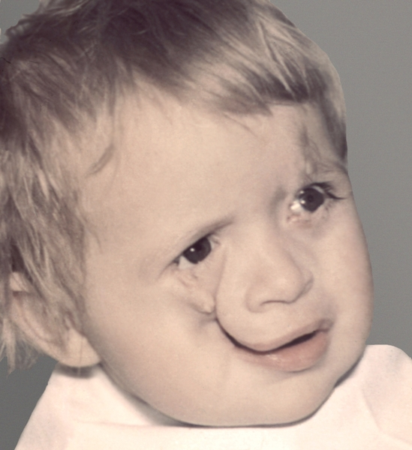
Лечение этой патологии хирургическое и проводится оно в разные возрастные периоды в зависимости от полного симптомокомплекса заболевания (пластика верхней губы, пластика век, контурная пластика лица, отопластика и др.).

Slide 4
Поперечная расщелина лица или макростома бывает одно- и двусторонней. Она является результатом несращения верхнечелюстного и нижнечелюстного бугров в период эмбрионального развития ребенка. Клиниче­ски патология проявляется в виде макростомы различной степени выраженности. При этом расщелина начинается от угла рта и продолжается далее по направлению к мочке уха. Макростома может быть как изолированным поро­ком развития, так и симптомом некоторых врожденных синдромов. Так, на­пример, при синдроме Гольденхара кроме макростомы на стороне поражения имеется недоразвитие нижней челюсти, дисплазия ушной раковины, кожно-хрящевые предушные придатки, эпибульбарный дермоид и др.
Лечение макростомы хирургическое — уменьшение ротовой щели до нормальных размеров ее. Латеральная граница ротовой щели в норме располо­жена на зрачковой линии. При наличии ушных придатков их также следует удалить. Оперативное вмешательство наиболее целесообразно в возрасте 2-3 лет

Slide 6
Срединная расщелина носа образуется в результате нарушения слияния носовых пластинок носолобного бугра в период эмбрионального развития ребенка. Клинически патология проявляется в виде раздвоения кончика носа и небольшой бороздки, идущей вверх по спинке носа, вследствие расхождения крыльных хрящей. Кончик носа широкий, плоский, перегородка носа укорочена. Иногда скрытая расщелина распространяется выше на кости носа и даже лоб. Переносица у этих больных широкая, уплощенная, а через кожу можно пропальпировать костную расщелину. Глазницы у таких больных расположены широко (гипертелоризм). У всех имеется типичное клиновидное разрастание волос по средней линии лба. Срединные расщелины носа могут сочетаться с аномалиями зубов на верхней челюсти, расщелиной верхней губы, врожденными свищами губ и другой врожденной патологией.
Лечение срединных расщелин носа хирургическое, зависящее от тяже­сти патологии. В легких случаях может проводиться пластика крыльных хрящей и кончика носа. Эта операция может быть проведена в более раннем возрасте (13-15 лет). В более тяжелых случаях требуется полная (в том числе костная) ринопластика, которая проводится, как правило, после 17 лет. Кроме того, при выраженном гипертелоризме у взрослых, возможно проведение реконструктивной операции на лобной кости, верхней челюсти, скуловых костях с целью нормализации формы лица. Эти редкие и сложные операции проводятся в некоторых крупных клиниках по челюстно-лицевой хирургии.

Slide 7
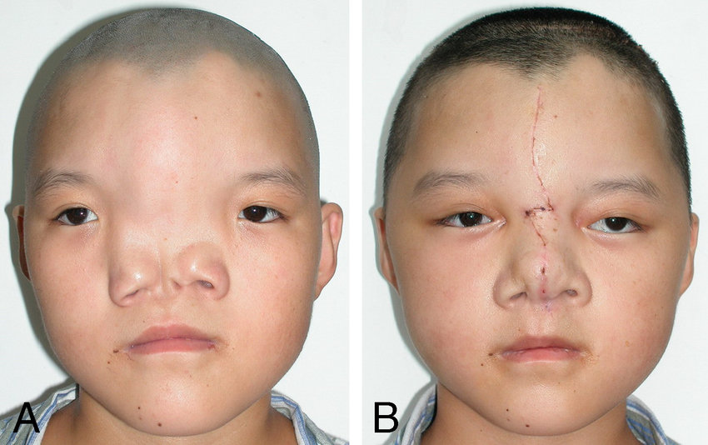

Slide 8
Синдром I – II-й жаберных дуг. Для больных с такой патологией характерна выраженная асимметрия лица (одно- или двусторонняя) за счет не­доразвития тканей, формирующихся из I-П-й жаберных дуг в процессе эм­брионального развития. Передача этого синдрома но наследству наблюдается в исключительно редких случаях. Наиболее часто встречается односторонний синдром. При этом, клинически, определяется одностороннее недоразвитие нижней и верхней челюсти, скуловой кости и ушной раковины. Недоразвиты также и все мягкие ткани нижней и средней трети лица на стороне поражения.
Недоразвитие нижней челюсти особенно выражено в области ветви челюсти, венечного и мыщелкового отростков. Ветвь челюсти недоразвита, укорочена, истончена. Венечный и мыщелковый отростки также недоразвиты, а часто и вовсе отсутствуют. В этих случаях, как правило, недоразвиты или не определяются костные элементы височно-нижнечелюстного сустава (суставной бугорок, суставная ямка и др.). В тяжелых случаях рентгенологически определяется и недоразвитие тела нижней челюсти на «больной» стороне. В совокупности это ведет к тому, что подбородок смещается в "больную" сторону.
Недоразвитие (сужение и укорочение) верхней челюсти, а также скуловой кости ведет к уплощению среднего отдела лица на стороне поражения. В полости рта имеется косой или перекрестный прикус, аномалии со стороны зубов. На стороне поражения определяется недоразвитие мышц языка и мягкого нёба.

Slide 10
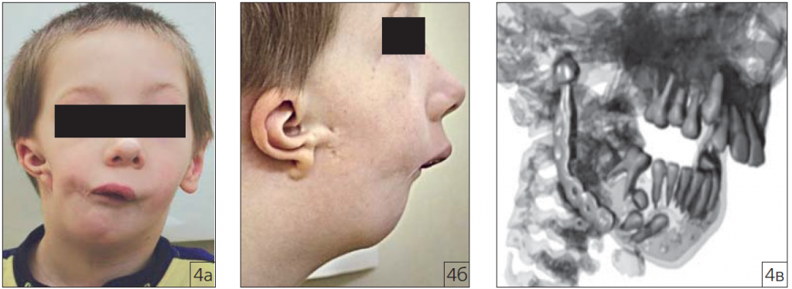
Синдром I-II-й жаберных дуг всегда сопровождается аномалией ушной раковины различной степени тяжести: от недоразвития ее (микроотия) до полной аплазии ушной раковины, когда вместо нее сохраняется только мочка уха или небольшой кожно-хрящевой валик. У этих больных сужен или зара­щен наружный слуховой проход, могут выявляться околоушные кожно-хрящевые придатки, околоушные свищи и др.
Лечение больных с синдромом I-П-й жаберных дуг длительное, многоэтапное, комплексное (хирургическо-ортодонтическое) и очень сложное, направленное на восстановление формы и размеров челюстей, ушной раковины и т.д., а также восстановление функций, нарушенных в результате заболевания (жевания, слуха). В раннем детском возрасте, начиная с молочного при­куса и далее, до окончания роста костей лицевого скелета, проводится ортодонтическое лечение. Начиная с 8-9-летнего возраста возможно проведение отопластики. Начиная с 12-13 лет возможно проведение костно-пластических операций на челюстях. Тем не менее, исход проводимого лечения не всегда утешительный.

Slide 11
Синдром Пьера Робена. Клинически патология проявляется в виде триады симптомов: расщелина нёба по средней линии, микрогения или недоразвитие нижней челюсти и глоссоптоз. Все симптомы выявляются сразу же после рождения ребенка. Их степень выраженности может быть различной; от легкой до тяжелой. У новорожденных возможно развитие дислокационной асфиксии при положении ребенка на спине. Это наиболее тяжелое функциональное нарушение, которое может привести к гибели ребенка. Характерным является также цианоз и приступы асфиксии во время кормления ребенка. Обычно у этих детей имеется склонность к рвоте. За счет вышеизложенного и аспирационной пневмонии часто наблюдается дистрофия и высокая летальность.
Лечение заключается в профилактике асфиксии и аспирации пищи с первых дней жизни ребенка. Для этого язык или нижняя челюсть фиксируют­ся в выдвинутом кпереди положении с помощью хирургических или ортодонтических способов. В некоторых случаях достаточно держать и выхаживать новорожденных на животе. Со временем положение нижней челюсти стабилизируется за счет укрепления мышц, выдвигающих нижнюю челюсть. В дальнейшем, для реабилитации этих детей, требуется миогимнастика, ортодонтическое лечение и пластика нёба в общепринятые сроки.

Slide 13
Синдром Ван-дер-Вуда— врожденные симметричные свищи слизистых желез нижней губы в сочетании с врожденными расщелинами верхней губы и нёба. Лечение заключается в пластике верхней губы и нёба в обычные сроки. Дополнительно требуется операция иссечения врожденных свищей нижней губы, которую лучше всего провести в дошкольном возрасте.

Slide 14
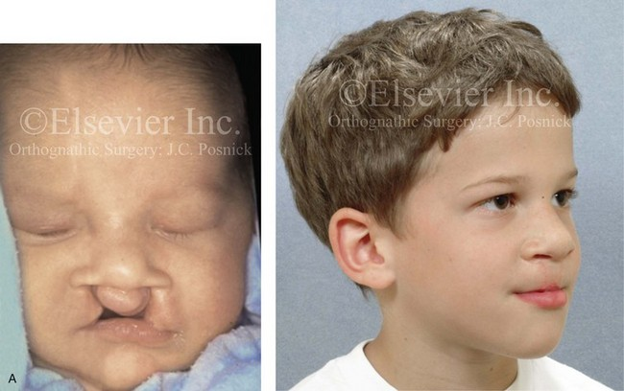

Slide 15
Синдром Франческетти-Коллинза или челюстно-лицевой дизостоз. Болезнь часто имеет семейный (наследственный) характер. Характерными симптомами его являются: двустороннее недоразвитие скуловых костей, верхней и нижней челюсти, ушных раковин. Для синдрома Франческетти-Коллинза характерно антимонголоидное направление глазных щелей: глазные щели направлены друг к другу под углом за счет опущения наружных углов глаз (глазки «домиком»). Нередко имеется колобома или недоразвитие век. Недоразвитие верхней челюсти сопровождается недоразвитием верхнечелюстных пазух, аномалиями зубов и прикуса. Ушные раковины недоразвиты в разной степени. При аплазии ушных раковин имеется атрезия наружных слуховых проходов с частичной или полной глухотой. Возможна макростома, ушные придатки. Иногда дополнительно встречается срединная расщелина нёба, расщелина верхней губы.
Лечение больных с данной патологией длительное, поэтапное и комбинированное (ортодонтическое и хирургическое). Проводится по эстетическим и функциональным показаниям в различные возрастные периоды в за­висимости от степени выраженности имеющихся симптомов.

Slide 17
Черепно-лицевой дизостоз (синдром Кроузона). В развитии заболевания существенную роль играет наследственный фактор. Мозговой череп почти нормален или несколько уменьшен и деформирован. Швы облитерированы, заращены. Основание черепа укорочено. Имеется резкое недоразвитие верхней челюсти, глазниц, скуловых костей. В результате этого определяется ложный экзофтальм, причем глаза выпячены вперед и в стороны, т. е. расхо­дятся. Из-за резкого недоразвития верхней челюсти выявляется скученность, ретенция, дистопия и другая патология со стороны зубов и зубного ряда верхней челюсти, а также ложная прогения. Иногда наблюдаются аномалии внутреннего и среднего уха.
Лечение синдрома Кроузона чаще всего паллиативное, симптоматическое, направленное на устранение отдельных симптомов заболевания (норма­лизация положения зубов или прикуса, контурная пластика лица и т. п.). Ра­дикальные реконструктивные хирургические вмешательства на костях лицевого и мозгового скелета проводятся только в некоторых крупных челюстно-лицевых клиниках мира.

Slide 18
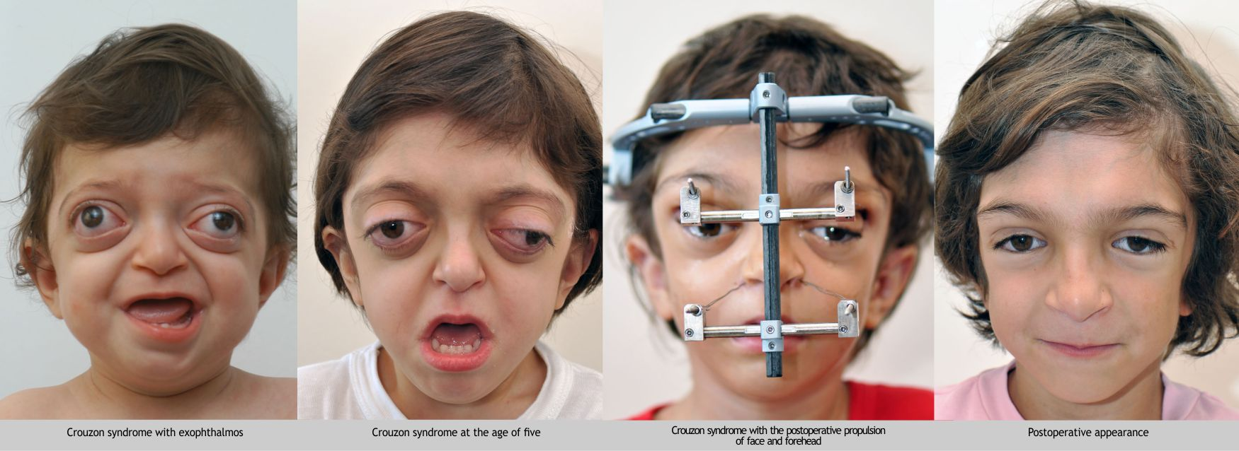

Slide 19
Черепно-ключичный дизостоз. Заболевание может иметь наследственный характер. Клинически характеризуется увеличением мозговой и уменьшением лицевой части черепа. У больного лоб большой и широкий, а лицо маленькое. Кости среднего отдела лица, особенно верхняя челюсть, недоразвиты. Поскольку нижняя челюсть имеет нормальные размеры, то формируется ложная прогения. Характерным для патологии являются множественные пороки развития постоянных зубов (адентия, ретенция и др.). Помимо этого у больных имеется недоразвитие или аплазия ключиц. В связи с этим, плечевой пояс имеет патологическую подвижность — больной может сблизить впереди туловища оба плеча.
Лечение этих больных на практике, чаще всего паллиативное — устранение аномалий зубов, прикуса или контурная пластика лица. Реконструк­тивные операции на костях проводятся редко.

Slide 20
